Slide 1



Progetto di ingegneria del software
Corna Giorgio 1074241
Rossi Diego 1073945
FOOD APP

Slide 2
Obiettivo
Il progetto riguarda lo sviluppo di un’applicazione rivolta a ristoranti e bar.
In particolare, l’app fornisce la gestione delle comande prese dai camerieri, sia che lavorino appunto in un ristorante oppure in un bar.
Inoltre, l’app fornisce un’interfaccia anche per la cucina, la quale può vedere gli ordini presi.

Slide 3
Difficoltà incontrate
Le difficoltà incontrate sono state principalmente tre:
Implementazione del database
Compatibilità di Android Studio tra Windows e Mac
Test dei metodi del Database.

Slide 4
Paradigma di programmazione/modellazione utilizzato e tools
Ambiente di sviluppo
Linguaggio di programmazione
Modellazione
Database
Android Studio
Java
StarUML
SSMS/Linguaggio SQL

Slide 5
Software configuration management
Tool utilizzato: Github
E’ servito per organizzare il progetto, condividere il codice e documentazione tramite le pull requests e porre/risolvere problem tramite gli issues.

Slide 6
Software life cycle
Il software life cycle che abbiamo utilizzato è stato eXtreme Programming
Il modello che abbiamo utilizzato per organizzare le fasi da svolgere è stato il
modello a cascata.
Durante la fase di implementazione, abbiamo seguito un modello Moscow
per decidere quali funzioni implementare prima.

Slide 7
Qualità
La gestione della qualità è stata gestita seguendo alcune qualità definite nel modello ISO 9126, quali:
1)MUTEVOLEZZA
2)COMPORTAMENTO TEMPORALE
3)OPERABILITA’

Slide 8
Requisiti
I requisiti sono stati distinti in funzionali e non funzionali.
Entrambi suddivisi in:
- Must have
- Should have
- Could have
- Won’t have

Slide 9
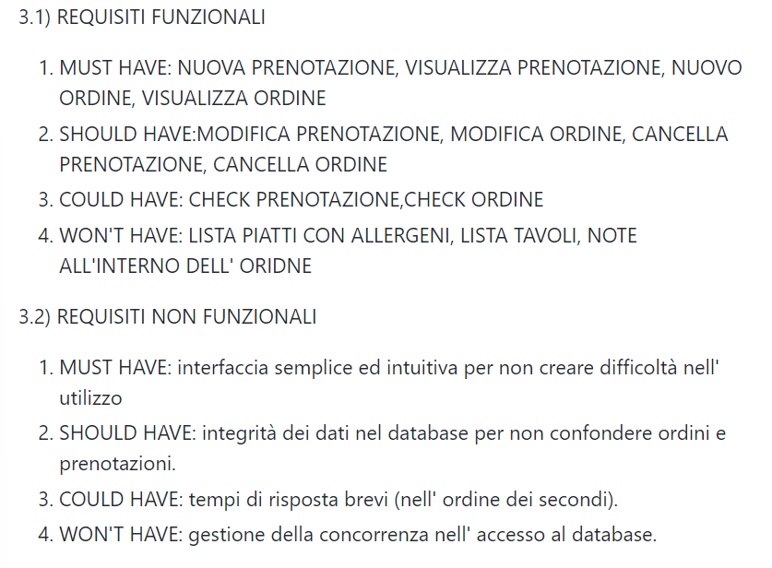

Slide 10
Architettura
Lo stile architetturale che abbiamo deciso di seguire è stato il model view controller.
Esso permette di mantenere un codice ordinato, facile da leggere e facilmente modificabile in futuro.

Slide 11
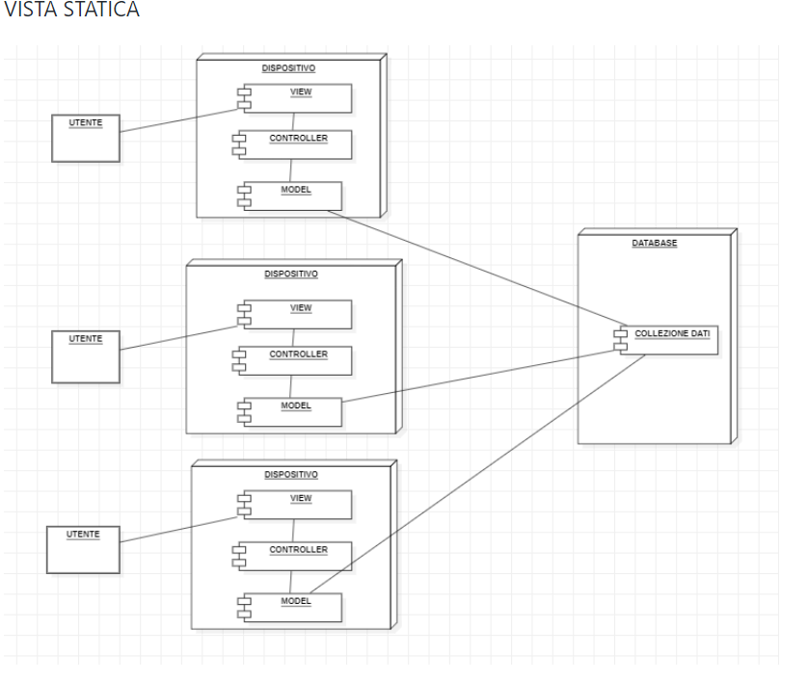

Slide 12
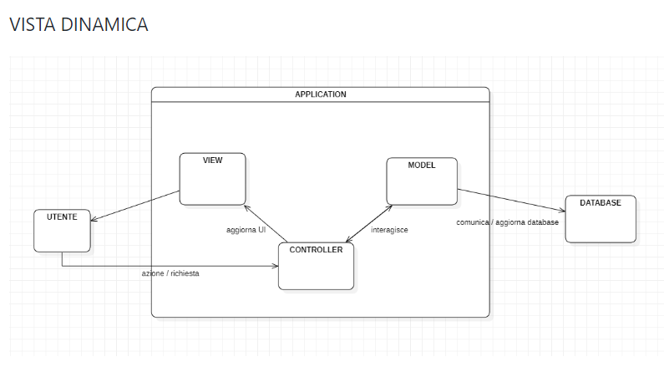
z

Slide 13
Modellazione
Tramite starUML abbiamo modellato i seguenti diagrammi:
Casi d’uso
Attività
Classi
Sequenza
Stati

Slide 14
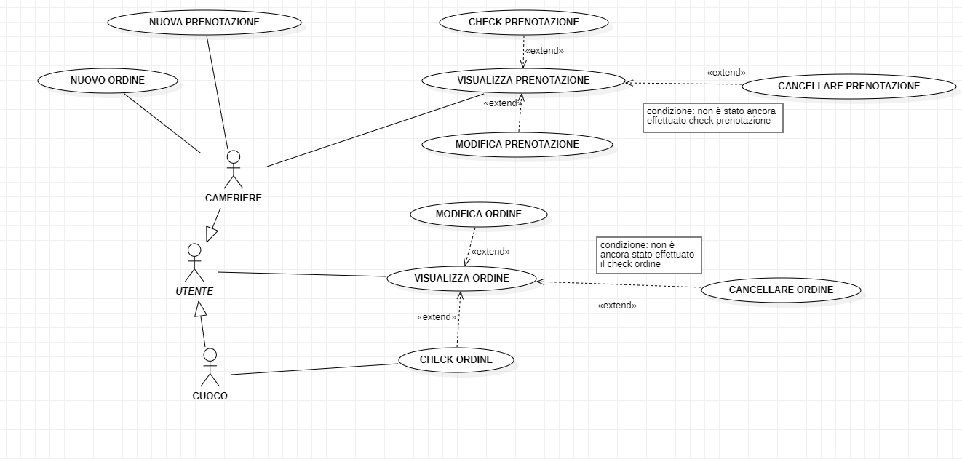
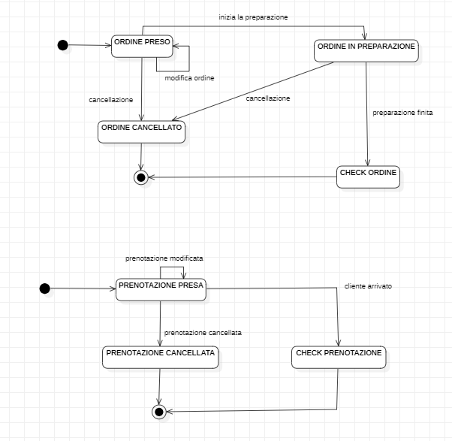
z

Slide 15
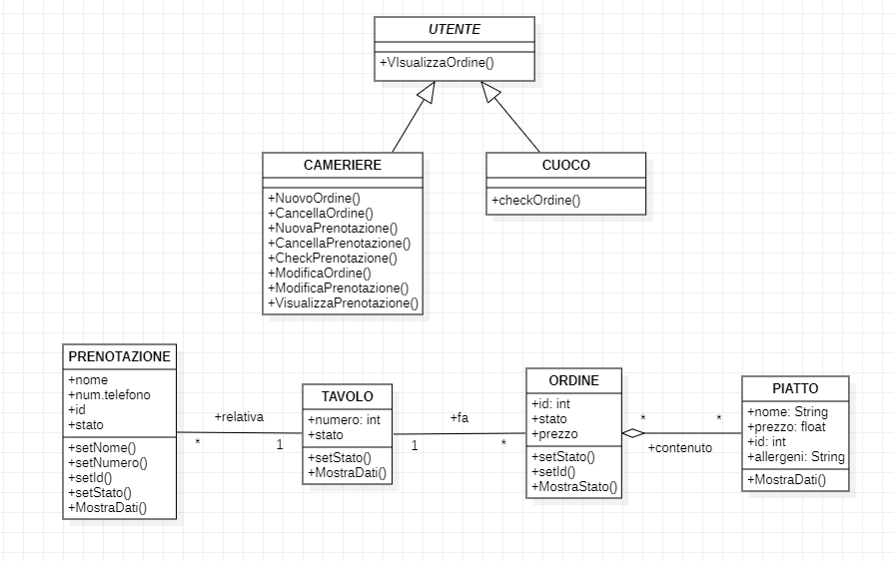
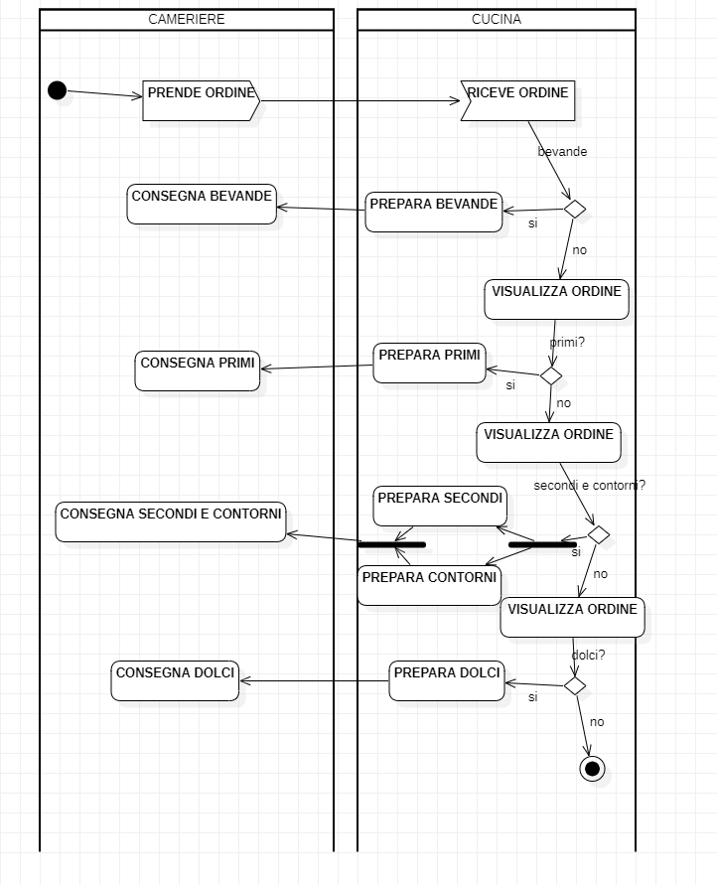

Slide 16
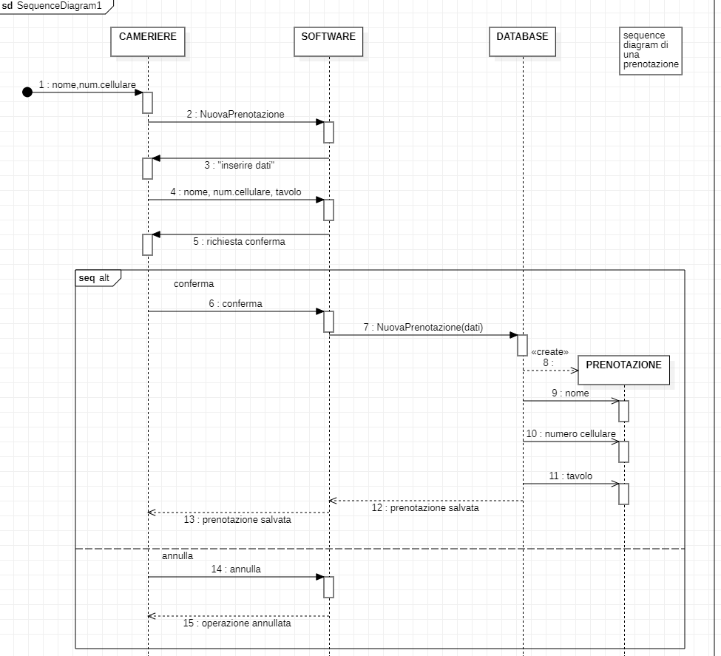
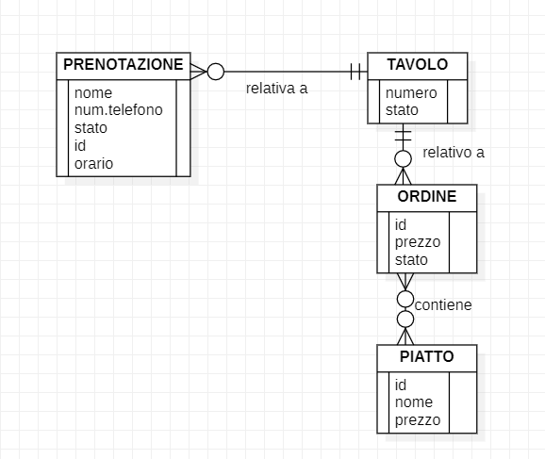

Slide 17
Implementazione
Sono stati implementati principalmente i requisiti funzionali MUST HAVE descritti nel piano di progetto e nella documentazione dei requisiti.
Ciò che non è stato implementato del tutto sono i vari requisiti SHOULD/COULD/WONT’ HAVE

Slide 18
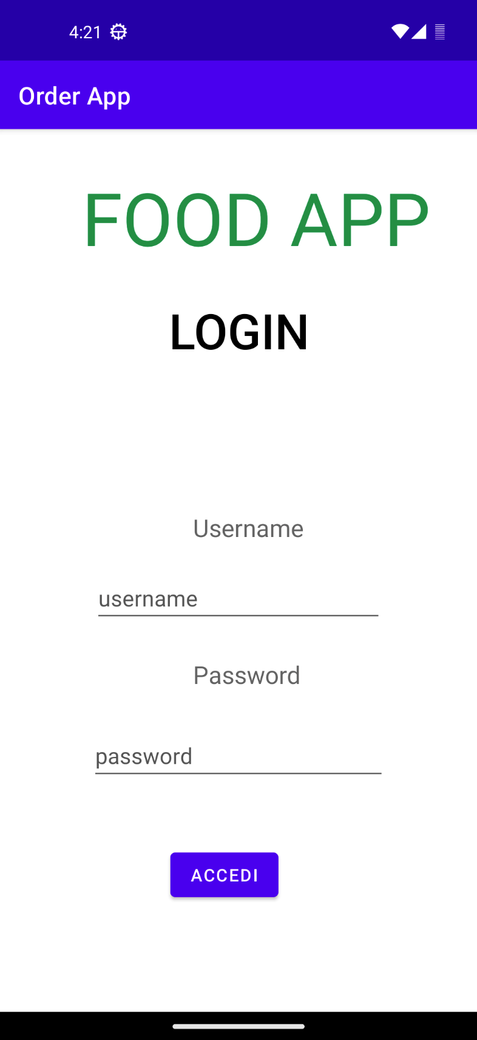
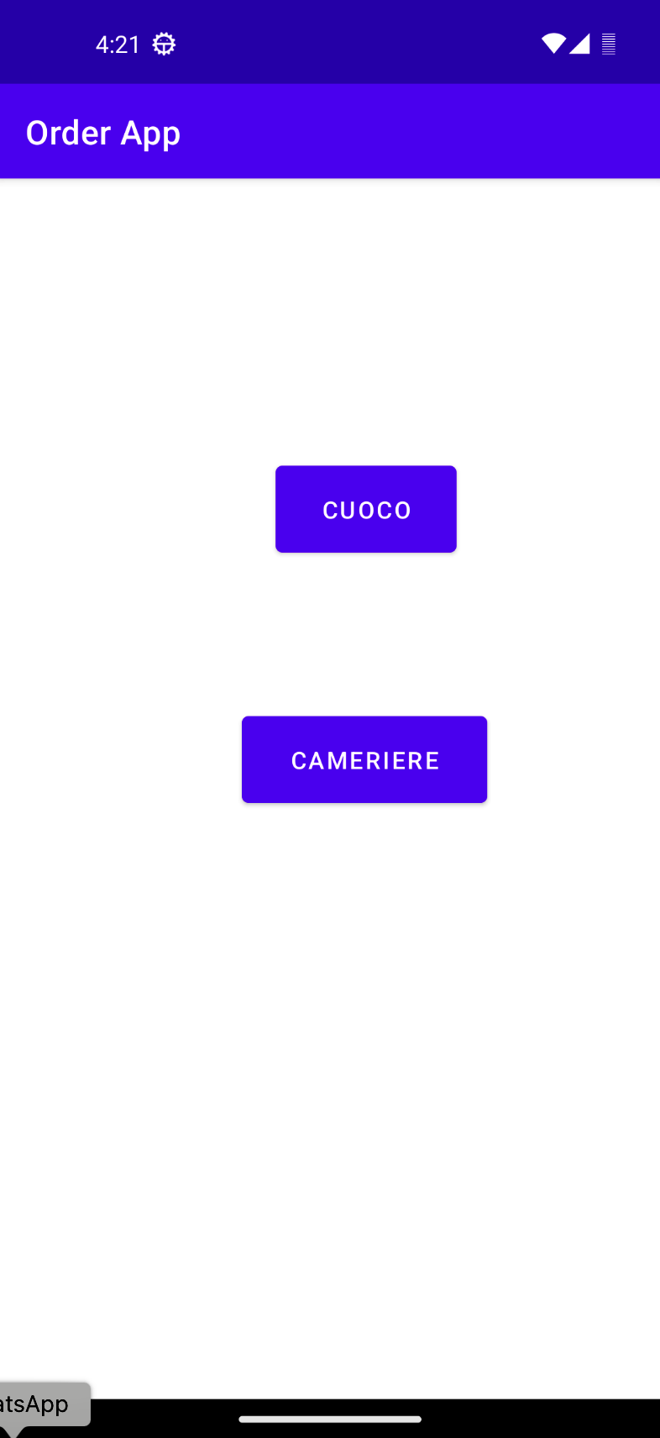
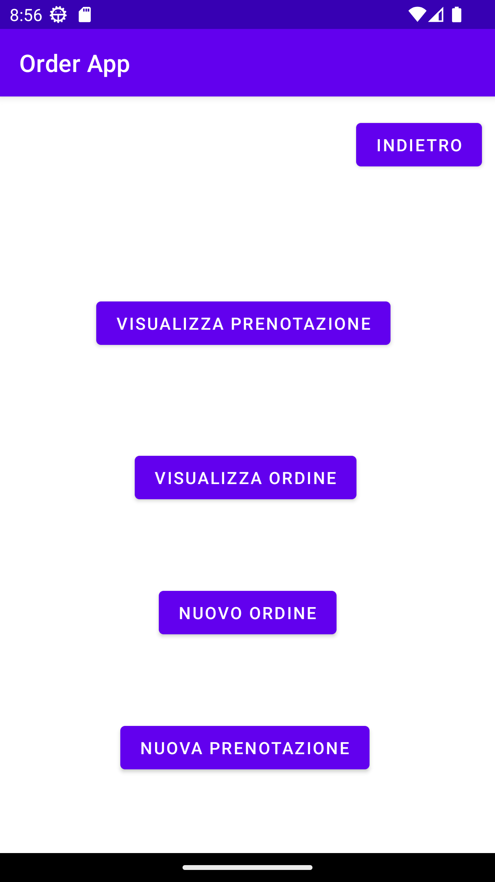
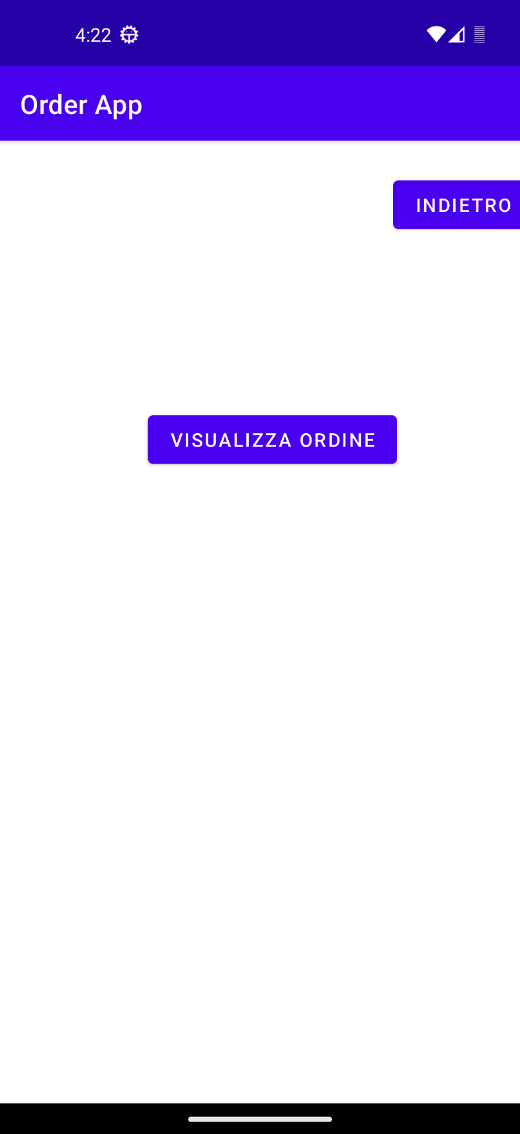
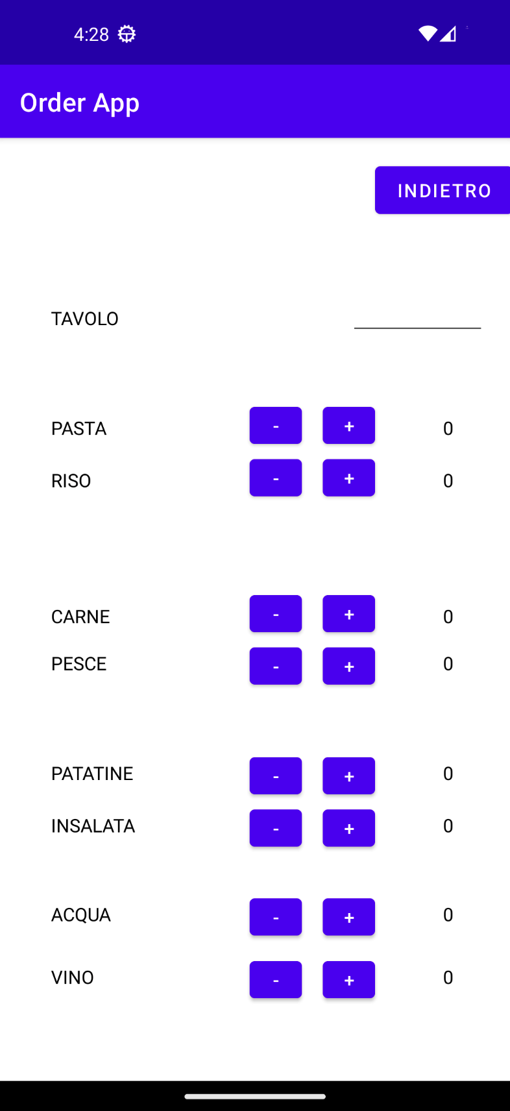
DEMO

Slide 19
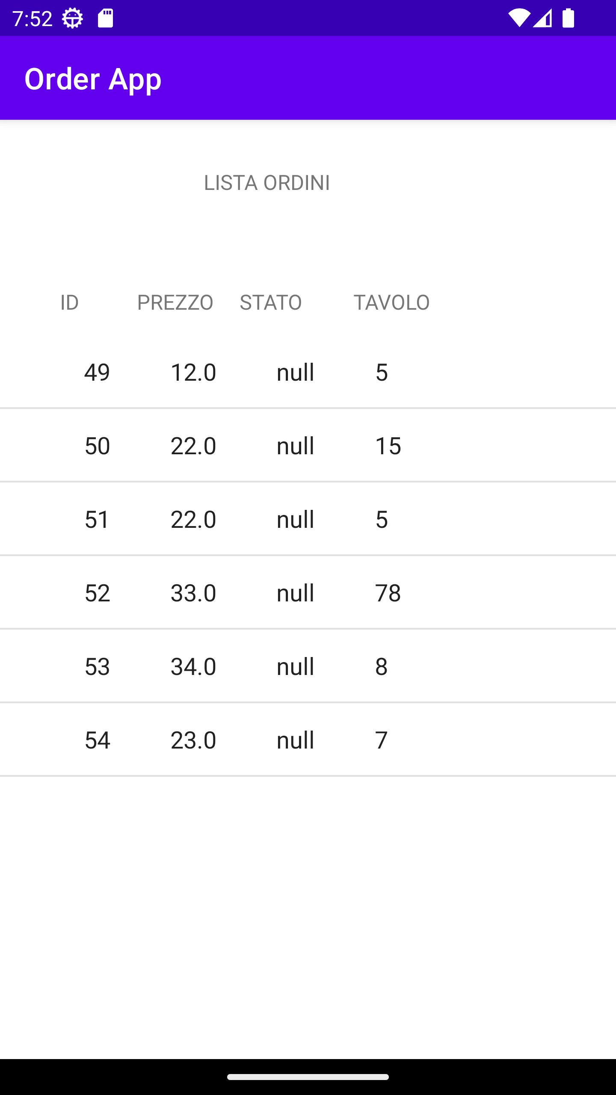
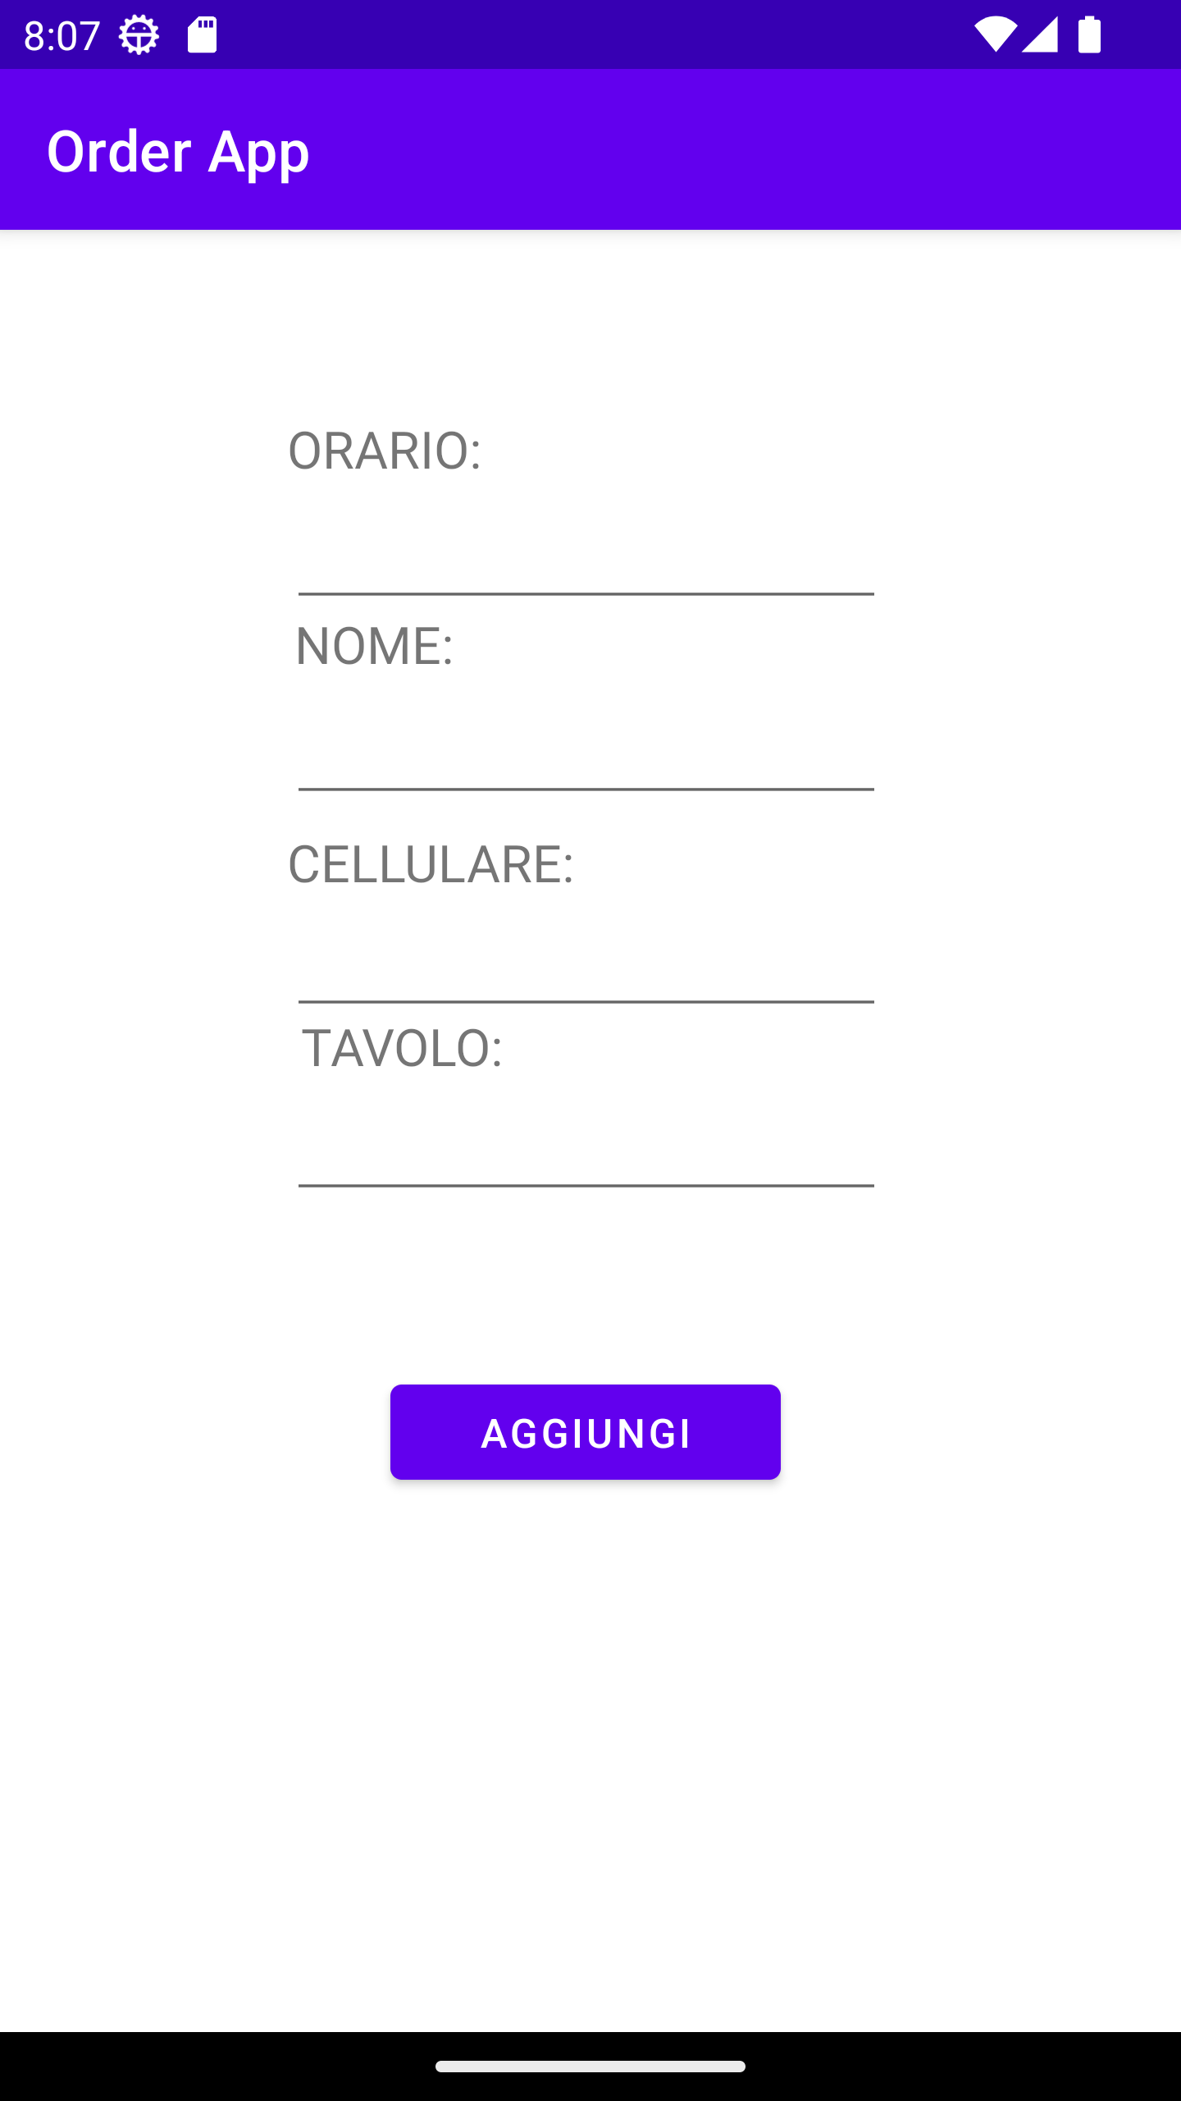
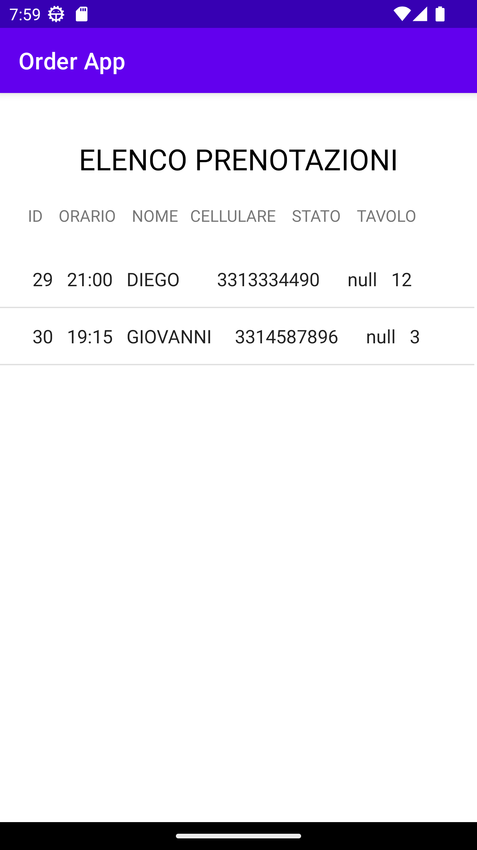
DEMO
z

Slide 20
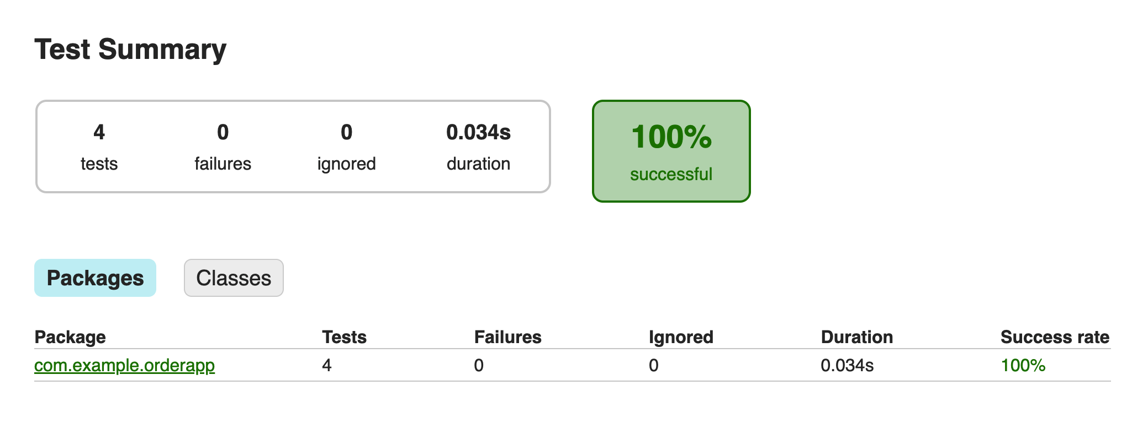
Testing Login
Per la fase di testing abbiamo utilizzato Junit.
Test per il Login

Slide 21
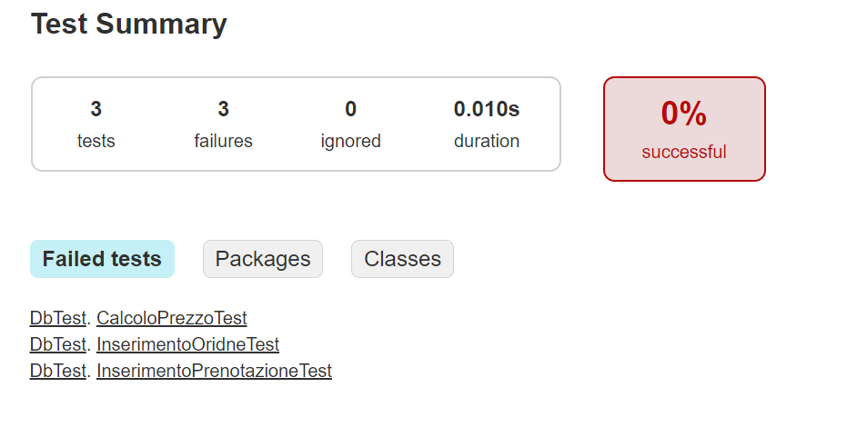
Testing Database

Slide 22
Manutenzione del software
Dopo aver implementato ogni funzione abbiamo svolto una pratica di Refactoring per rendere il codice più leggibile e più concorde alle qualità seguite.

